Slide 1
TEMA 1. EXERCICI D’AUTOAVALUACIÓ
Laura Alonso Muñoz i Silvia Marcos García Novembre 2023

Slide 2
¿COM HAN CANVIAT ELS DIARIS?
Compara l’evolució en termes de disseny i estructura de El Punt-Avui, ABC i El País durant tres períodes temporals diferents...

Slide 3
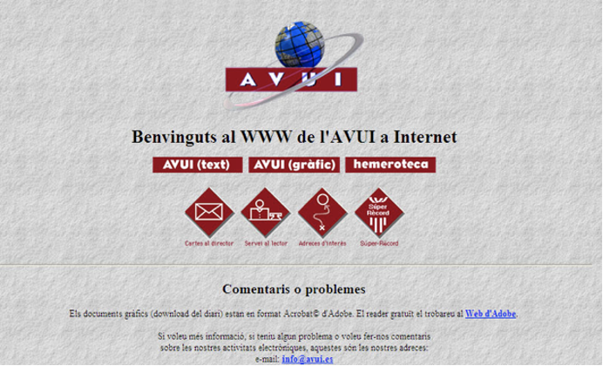
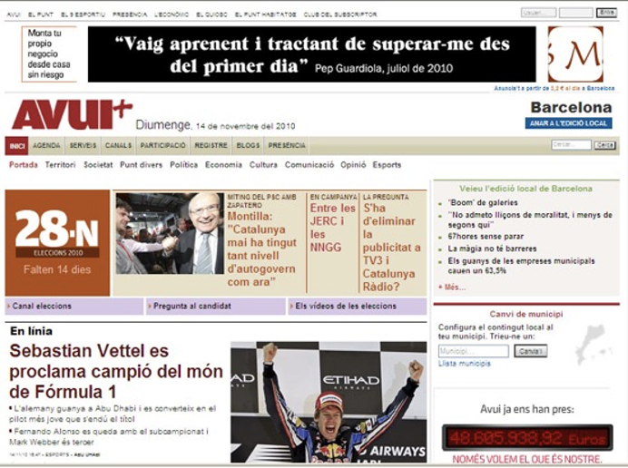
1996
1996
2010

Slide 4
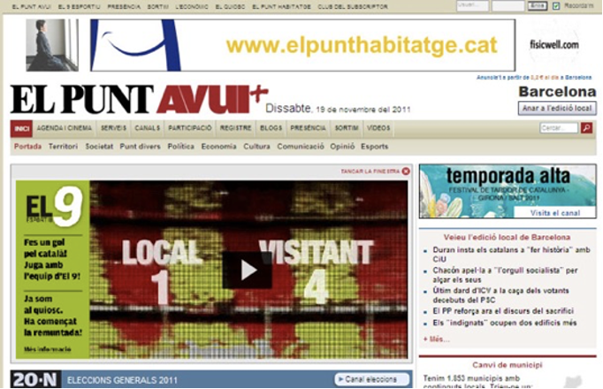
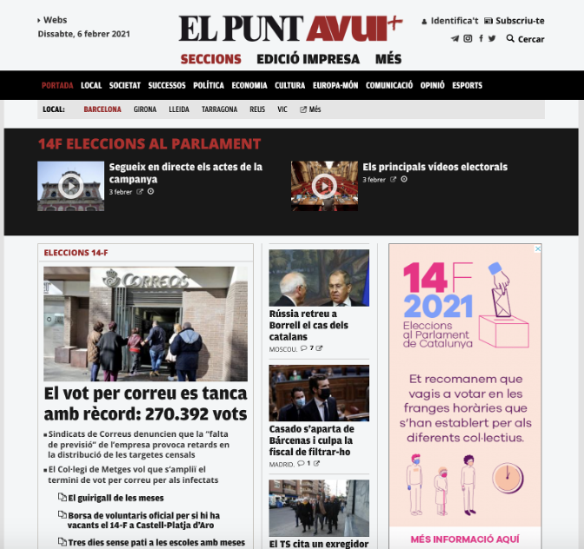
2011
1996
2021

Slide 5
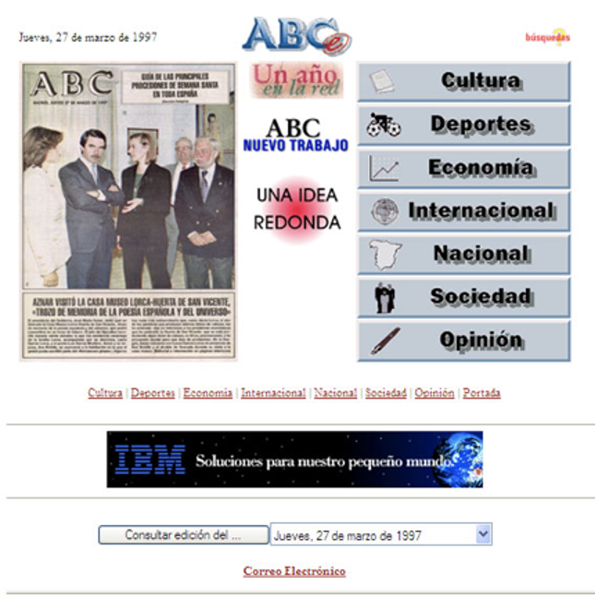
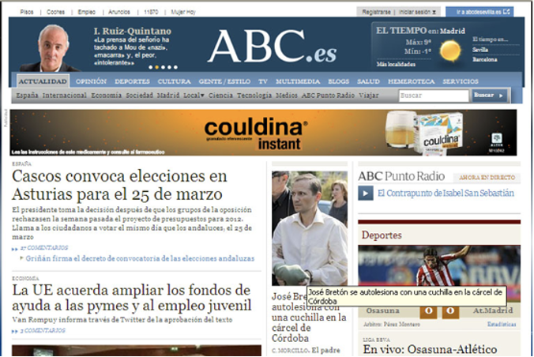
1997
1996
2012

Slide 6
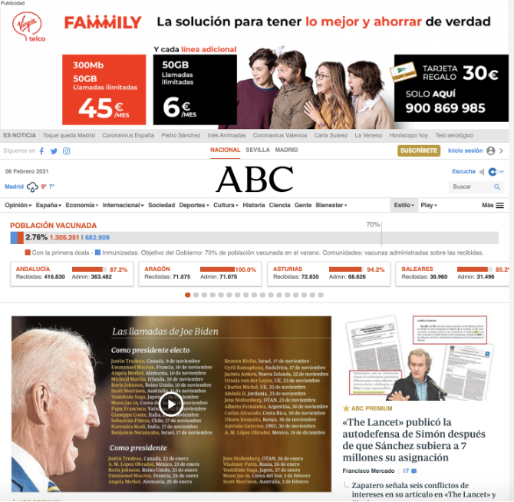
1996
2021

Slide 7
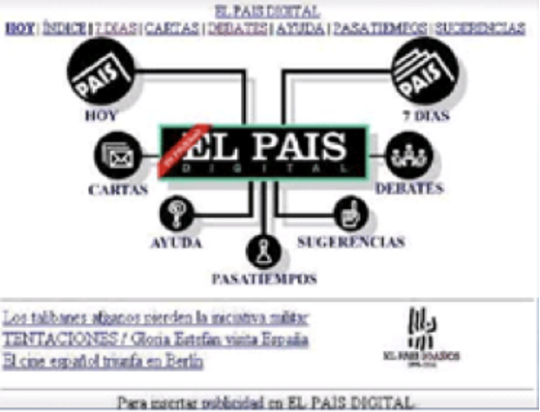
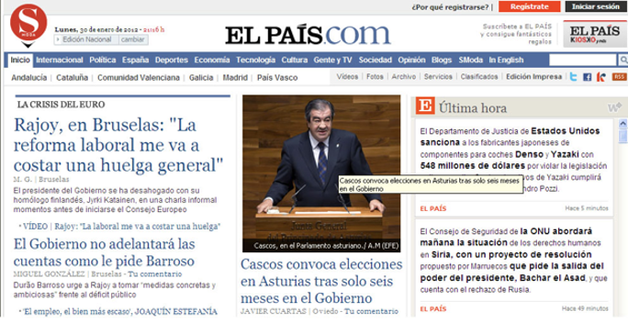
1996
1996
2012

Slide 8
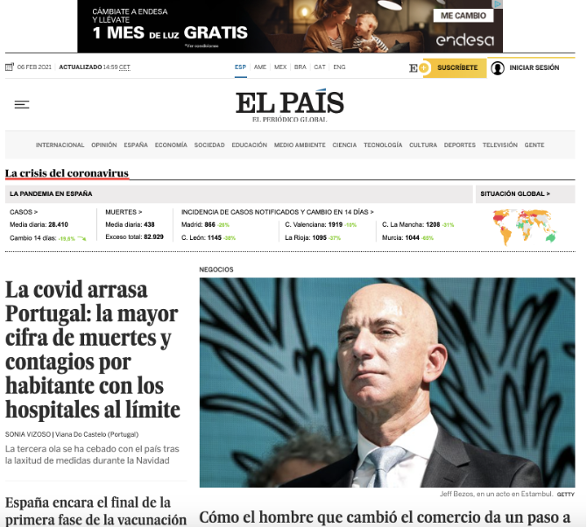
1996
2021

Slide 9
Laura Alonso Muñoz i Silvia Marcos García
lalonso@uji.es / smarcos@uji.es

